Slide 1

חוק קידום התחרות
בענף המזון

Slide 2
הוצאות משק בית בישראל על מזון
סך ההוצאה החודשית למשק בית –
13,967 ₪
2,250 ₪
התפלגות ההוצאה לסוגי המזון השונים
נתוני 2011; מקור: למ"ס

Slide 3
עלייה משמעותית במחירי המזון
מקור: למ"ס ו-OECD statistics, עיבוד משרד האוצר

Slide 4


משנת 2005 עלה מדד מחירי המזון בישראל בשיעור של
39%
במדינות ה-OECD עלה מדד מחירי המזון באותה תקופה בשיעור של
26%
בלבד

Slide 5
ריכוזיות גבוהה באספקת מזון
CR3 – נתח השוק של 3 השחקנים הגדולים
קטגוריה | ישראל | ארה"ב | צרפת | אנגליה | פינלנד | פורטוגל | ניו זילנד
מוצרי חלב | 90% | 27% | 33% | 15% | 86% | 40% | 72%
מוצרי מאפה | 28% | 22% | 11% | 23% | 70% | 16% | 64%
משקאות מוגזים | 93% | 85% | 84% | 75% | 44% | 70% | 39%
חטיפים | 56% | 51% | 42% | 45% | 28% | 46% | 69%
ממתקים | 64% | 61% | 39% | 70% | 57% | 39% | 48%
מזון קפוא מעובד | 67% | 27% | 17% | 25% | 68% | 32% | 72%
רטבים | 52% | 28% | 41% | 39% | 77% | 35% | 71%
גלידה | 79% | 52% | 57% | 42% | 25% | 69% | 49%
מזון מעובד יבש | 57% | 27% | 48% | 39% | 31% | 28% | 42%
מזון מעובד מצונן | 40% | 30% | 20% | 6% | 84% | 29% | 78%
שמנים | 45% | 34% | 36% | 54% | 49% | 52% | 76%
מים בבקבוקים | 71% | 54% | 68% | 44% | 80% | 34% | 64%
מיצי ירקות ופירות | 79% | 39% | 40% | 30% | 47% | 57% | 57%
מזון משומר | 53% | 30% | 20% | 42% | 43% | 25% | 47%
קפה | 83% | 35% | 75% | 67% | 60% | 75% | 60%
ממרחים | 54% | 52% | 57% | 40% | 42% | 26% | 73%
פסטה | 69% | 35% | 55% | 32% | 41% | 42% | 45%
תה | 80% | 51% | 55% | 58% | 53% | 53% | 68%
חטיפי אנרגיה | 75% | 55% | 50% | 46% | 73% | 56% | 77%
מרקים | 91% | 64% | 81% | 58% | 71% | 72% | 87%
תרכיזים | 91% | 74% | 49% | 55% | 53% | 76% | 67%
אטריות | 57% | 43% | 54% | 70% | 56% | 59% | 88%
בהשוואה מול שש מדינות מפותחות, ישראל במקום הראשון בריכוזיות ספקים
ב-11מתוך 22
קטגוריות מזון
ב-5 קטגוריות נוספות ישראל במקום השני בריכוזיות הספקים
מקום ראשון בריכוזיות |  | מקום שני בריכוזיות
נתוני 2010; מקור: Euromonitor

Slide 6



משקאות מוגזים
נתח השוק של
3 הספקים
הגדולים בישראל
93%
נתוני 2010; מקור: Euromonitor

Slide 7



מוצרי חלב
נתח השוק של
3 הספקים
הגדולים בישראל
90%
נתוני 2010; מקור: Euromonitor

Slide 8



מרקים
נתח השוק של
3 הספקים
הגדולים בישראל
91%
נתוני 2010; מקור: Euromonitor

Slide 9

קפה
נתח השוק של
3 הספקים
הגדולים בישראל
83%
נתוני 2010; מקור: Euromonitor

Slide 10


תה
נתח השוק של
3 הספקים
הגדולים בישראל
80%
נתוני 2010; מקור: Euromonitor

Slide 11


ריכוזיות קמעונאות המזון
ישראל במקום החמישי בריכוזיות קמעונאות מזון במדינות ה-OECD
60%
– נתח השוק של שתי הרשתות הגדולות בישראל
נתוני 2009; מקור: דו"ח מוניטור

Slide 12
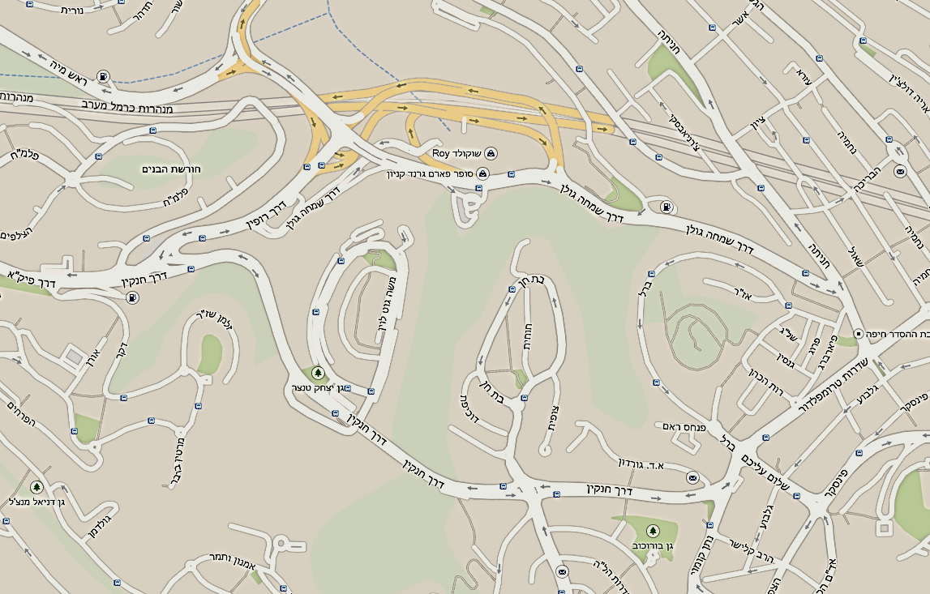



ריכוזיות קמעונאית אזורית
- אזור נווה שאנן בחיפה
נתוני רשתות גדולות; מקור: רשות ההגבלים העסקיים, אתרי האינטרנט של הרשתות הקמעונאיות

Slide 13

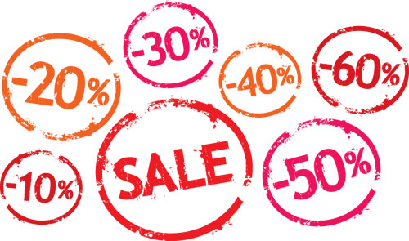
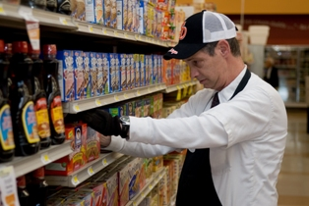
פגיעה בתחרות ודחיקת מתחרים
דוגמאות
קביעת מחיר
קמעונאי התחייב בפני ספק כי לא יערוך מבצעים על מוצרים מתחרים
סידור המדפים
קמעונאי הבטיח שטח מדף גדול במיקום טוב עבור ספק גדול בתמורה לבונוסים (התמונה להמחשה בלבד)
מקור: חקירות רשות ההגבלים העסקיים

Slide 14
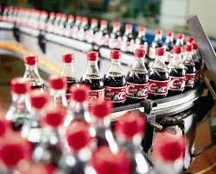

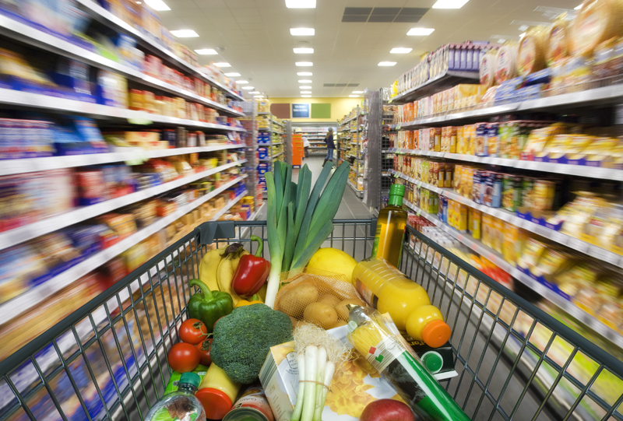


צעדי הממשלה להגברת התחרות
יצרנים
מקומיים
מניעת ניצול כוח שוק לרעה
ביטול הפטור מהסדר כובל למשווקים שאינם מגדלים
שקיפות
מחירים
חקלאות
מקומית
הצרכן
הסופי
קמעונאות
מזון
הגברת תחרותיות גיאוגרפית
יבוא
שיפור תהליכי היבוא
צעדים בחוק המוצע
צעדים נוספים

Slide 15
תודה רבה

Slide 16

ביטול הפטור מהסדר כובל למשווקים שאינם מגדלים
הבעיה
הפתרון המוצע
משווקים סיטונאיים של תוצרת חקלאית יכולים לתאם ביניהם מחירים וכמויות
ביטול הפטור מהסדר כובל למשווק שאינו מגדל
דוגמאות למשווקים סיטונאיים: תנובה, גליקסמן, חברות בת של שופרסל וריבוע כחול
נקבע דיון בועדת הכלכלה לינואר 2014

Slide 17
שיפור תהליכי היבוא
הבעיה – התהליך הקיים
הפתרון המוצע – תהליך משופר
אישור יבוא לכל מוצר
רישום אתרי יצור בחו"ל (בדומה למודל האמריקאי)
רישום יבואן בתוקף לשנה
הליך ידני, איטי ומסורבל
מקשה בעיקר על יבואנים קטנים וחוסם יבוא מקביל ותחרות
אפשרות ליבוא כל מוצר מכל אתר רשום (לרבות יבוא מקביל)
רישום יבואן בתוקף לשלוש שנים
הליך מהיר וממוחשב – שחרור מהנמל תוך 24 שעות
הקלה ליבואנים קטנים ומקבילים
תזכיר חוק הופץ להערות הציבור

Slide 18
איסורים למניעת פגיעה בתחרות
סידור המדפים
מוצע לאסור על ספקים לסדר את המדפים בחנויות של קמעונאים גדולים
קביעת מחיר
מוצע לאסור על ספק גדול להתערב במחיר מוצר של ספק אחר לצרכן
מוצע לאסור על קמעונאים להתערב, באמצעות ספק, במחיר לצרכן שגובה קמעונאי אחר
מוצע לאסור על ספק גדול להתערב בהקצאת שטח מדף

Slide 19
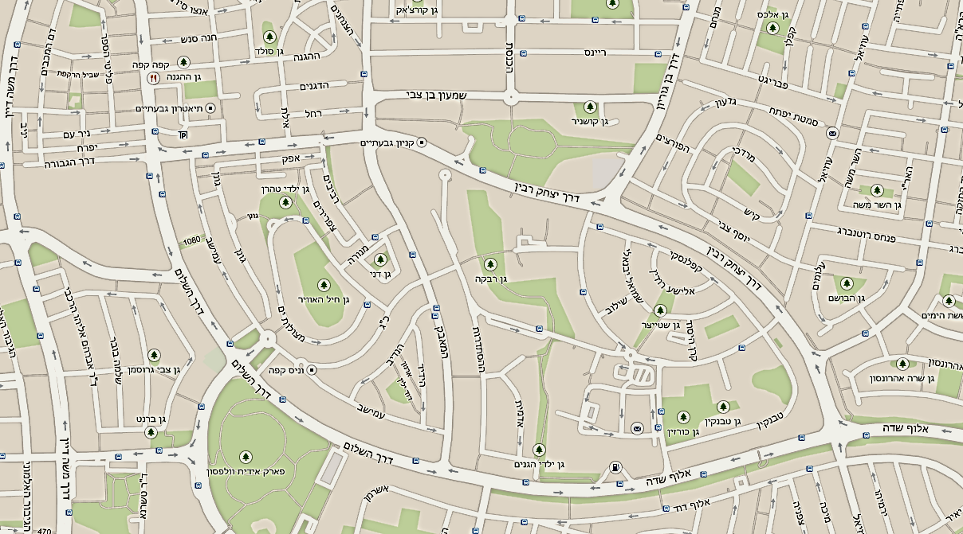



תחרות גיאוגרפית - גבעתיים
רשת מתחרה
נתוני רשתות גדולות; מקור: רשות ההגבלים העסקיים, אתרי האינטרנט של הרשתות הקמעונאיות

Slide 20

הגברת תחרותיות גיאוגרפית
הבעיה
הפתרון המוצע
הוראת שעה (6 שנים)
ריכוזיות גיאוגרפית מאפשרת לקמעונאים לגבות מחירים גבוהים מהצרכנים
פתיחת סניף קמעונאי חדש:
באזור בו יש קמעונאי ריכוזי במיוחד (מעל 50% ולפחות שלוש חנויות), יוכל בית הדין להגבלים עסקיים להורות על סגירת או מכירת חנויות
קמעונאי לא ריכוזיות באזור – אין צורך באישור
קמעונאי ריכוזי (30%-50%) –אישור הממונה על ההגבלים העסקיים
קמעונאי ריכוזי מאוד (יותר מ-50%) – אישור ממונה (גישה מחמירה)
רשתות קמעונאיות מונעות תחרות ע"י השתלטות על שטחי מסחר פוטנציאלים של המתחרים

Slide 21
שקיפות מחירים
הבעיה
הפתרון המוצע
קמעונאים גדולים יפרסמו באינטרנט את מחירי כל המוצרים בקופות, Online, בכל אחד מהסניפים
לצרכן אין יכולת לבצע השוואת מחירים אפקטיבית של הסל אותו הוא מבקש לרכוש
מחירי המוצרים משתנים ללא יכולת מעקב של הצרכן
מחירי המוצרים שונים בכל סניף של אותה רשת
מבצעים מורכבים הכוללים התניות שונות ואוכלוסיות יעד שונות
יתאפשר שימוש חופשי ללא עלות בנתונים ועל בסיסם יתאפשר פיתוח יישומים להשוואת מחירים בין נקודות המכירה השונות

Slide 22
תהליך יבוא – קיים
הגשת בקשה לרישום מוקדם של יבואן
(תקף לשנה)
הנפקת תעודת
רישום יבואן
הגשת בקשה לרישום מוקדם של מזון
(בקשה נפרדת עבור כל מוצר)
הנפקת תעודת "רישום מזון יבוא מוקדם"
(תקף לשנה עם אפשרות הארכה עד 4 שנים)
בקשת שחרור מתחנת ההסגר של משרד הבריאות
(לעתים תידרש דגימה)
שחרור מתחנת ההסגר ומהמכס
מספר ימי עבודה
עשרה ימי עבודה
ימים-שבועות
כל התהליך מבוצע בידי אדם
מקור: משרד הבריאות

Slide 23
תהליך יבוא מזון – מוצע
כל התהליך יבוצע על ידי מערכת ממוחשבת
תעודת רישום יבואן
(תקף לשלוש שנים)
הודעת היבואן על כוונה לייבא מאתר רשום
רישום אתר ייצור בחו"ל
(תקף לכל יבואן ולכל המוצרים המיוצרים באתר)
הגשת בקשה לרישום מוקדם של מזון רגיש בלבד
אישור שחרור מהנמל
(לעתים תידרש דגימה)
הגברת אכיפת משרד הבריאות בשווקים
מיידי
מיידי
עד יום עבודה

